Slide 1
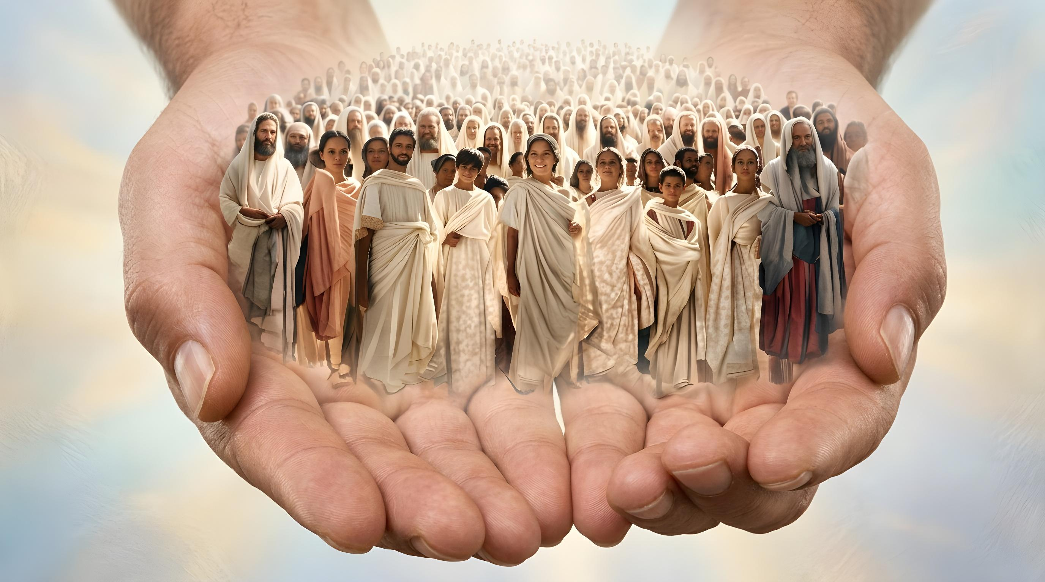
MILOST, LJUBAV I ZAJEDNIŠTVO
13. Pouka za 26. rujna 2026.

Slide 2

“Neka sa svima vama bude milost Gospodina Isusa Krista, ljubav Boga i zajedništvo Duha Svetoga.“
(2. Korinćanima 13,13, SHP)

Slide 3



Najčešća formula u završecima Pavlovih poslanica, korištena s blagim varijacijama u 13 od njegovih 14 poslanica, glasi: "Milost Gospodina našeg Isusa Krista s vama" (Rim. 16,24; 1 Kor. 16,23; Gal. 6,18; Ef. 6,24; Fil 4,23; Kol. 4,18; 1. Sol. 5,28; 1. Tim. 6,21; 2 Tim. 4,22; Tit . 3,15 ; Filem. 1,25; Heb. 13,25).
Međutim, u Drugom pismu Korinćanima čini važnu iznimku. Njegov oproštaj uključuje milost, ljubav i zajedništvo svih osoba Božanstva: Sina, Oca i Duha Svetoga (2. Kor. 13,14).
“Milost Gospodina Isusa Krista”
“Ljubav Boga”
“Zajedništvo Duha Svetoga”
“Neka bude s vama svima“.

Slide 4


"MILOST GOSPODINA ISUSA KRISTA”
“Ali pazite da vaše služenje slobodom slučajno ne postane povod pada.” (2. Korinćan ima 8,9)
Pavao započinje i završava svoje Drugo pismo Korinćanima s referencom na Isusovu milost
(2. Kor. 1,2; 13,14). Od čega se sastoji ta milost?
Hodao je našim svijetom da bismo ga upoznali, ljubili Ga
i oponašali (Ivan 15,12),
Ponizio se i postao poslušan do smrti da nam oprosti grijehe i da nam vječni život (Filipljanima 2,8)
Što se događa s nama koji primimo njegovu milost?
Opravdani smo (Rim. 3,24; Ef. 1,7).
Radujemo se u nadi (Rim. 5,2).
Moć primamo od Krista (2 . Kor. 12,9).
Grijeh nema vlast nad nama (Rim. 6:14).
Vladat ćemo u životu s Isusom (Rim. 5,17.21).

Slide 5




“BOŽJA LJUBAV” (1)
“Tko ne ljubi nije upoznao Boga, jer je Bog ljubav.” (1. Ivan 4:8)
Biblija odlučno tvrdi da je Bog ljubav (1. Ivanova 4,8). On je tu ljubav izlio na cijelo svoje stvorenje. Možemo je vidjeti u vlastitim srcima; u odnosu između roditelja i djece; u prekrasnom cvijeću; u melodioznim pticama; …
Pavao je učio Korinćane (i nas, naravno) da ljubav gradi (1. Kor. 8,1); da ništa nema vrijednost bez ljubavi (1. Kor. 13,1-3); i da se sve treba činiti s onom ljubavlju koja dolazi od Boga. (1. Kor. 16,14).
Ali, bez sumnje, najveći izraz Božje ljubavi može se vidjeti u Isusovoj ponudi kao žrtvi za naše grijehe (Ivsn 3,16).
Ovaj primjer nas vodi da se prema drugima ponašamo s istom ljubavlju kakvu nam je Bog pokazao. (1. Ivan. 3,16)

Slide 6


“BOŽJA LJUBAV" (2)
A dalje braćo radujte se, usavršujte se, utešavajte se, jednako mislite, mir imajte, i Bog ljubavi i mira biće sa vama.” (2. Korinćanima 13,11)
Pavao prikazuje Boga na višeslojan način:
Da nam Bog Otac daje svoju ljubav (1. Ivan 3,1).
Da nas Bog Krist ispuni puninom svoje ljubavi (Ef. 3,19).
Da nam Bog Duh Sveti izlijeva svoju ljubav (Rim. 8,5).
“Bog strpljenja" (Rim. 15:5).
“Bog nade" (Rim. 15:13).
“Bog mira" (Rim. 15,33).
“Bog [...] milosti" (2. Kor. 1,3a).
"Bog svake utehe" (2. Kor.. 1.3b). .
"Bog ljubavi" (2. Kor. 13,11).
Bog ne poseduje samo te osobine, već je On izvor iz kojeg sve one proizlaze do nas.
Kao što smo vidćććććććeli, Bog je ljubav, ali je i Bog ljubavi, to jest: BOG JE LJUBAV!

Slide 7

“ZAJEDNIŠTVO DUHA SVETOGA”
„Milost Gospodina Isusa Krista, ljubav Boga (Oca) i zajednica Duha Svetoga neka bude sa svima vama!” (2. Korinćanima 13.13)
Pavao želi da budu s nama: milost Osobe (Gospodina Isusa Krista); ljubav Osobe (Boga); i zajedništvo Osobe Duha Svetog (2. Kor. 13,13). Radi dosljednosti, Pavao govori o Osobi Duha Svetoga, a ne o sili.
Duh oprema ljude za misiju (1. Kor. 2,4).
On nam otkriva duboke stvari Božje (1 Kor. 2,10)
On nas uči (1. Kor. 2,13).
On prebiva u nama (1 Kor 3,16).
Surađujte s Kristom za naše opravdanje (1. Kor. 6,11).
On daruje duhovne darove (1. Kor. 12,7-11).
On nas zapečaćuje za spasenje (2. Kor. 1,22).
Upisao je zakon u naša srca (2. Kor. 3,3)
On nam daje novi život u Kristu (2. Kor. 36)
On nam daje slobodu od grijeha (2. Kor. 3,17)
U više od 40 referenci za Duha Svetoga u poslanicama Korinćanima, Pavle ga prikazuje kao osobu sa ličnim osobinama, a ne samo kao silu koja proizlazi iz Boga:

Slide 8


“BIT ĆU S VAMA SVIMA”
“Bog, Otac izabrao vas je prema svom predznanju, a Duh vas je posvetio, da budete poslušni i očišćenikrvlju Isusa Krista. Želim vam obilje Božje milosti i mira,” (1. Petrova 1,2 )
Iako smo navikli spominjati Trojstvo (tri božanske osobe, jedan Bog) redoslijedom "Otac, Sin, Duh" (Matej 28,19), Pavao ga predstavlja kao "Sin, Otac, Duh" (2. Kor. 13,14), a Petar "Otac, Duh, Sin" (1. Pet. 1,2).
Među njima nema hijerarhije; svaki od njih jednostavno preuzima drugačiju ulogu u planu spasenja, ali svi dijele iste karakteristike i svrhe.
MILOST
Od Oca (1 Kor. 1,3)
Od Sina (1 Kor 1,3)
Od Duha (Hebr. 10,29)
LJUBAV
Od Oca (1. Ivanova 2:15)
Od Oca (1. Ivanova 1:3)
Od Sina (1. Ivanova 1:3)
Od Duha (Fil. 2:1)
Od Sina (Rim. 8:35)
Od Duha (Rim. 15:30)
ZAJEDNIŠTVO
Pavao zaključuje svoje pismo, dakle, želeći da milost, ljubav i zajedništvo cijelog Božanstva budu s nama svima (2. Kor 13,14)

Slide 9

Elen G. Vajt, Evangelizam, str. 615. u izvorniku.
“Otac se ne može opisati zemaljskim pojmovima. Otac je sva punina Božanstva tjelesno i nevidljiv za smrtno oko..
Sin je otkrivena sva punina Božanstv. […]
Uješitelj kojeg je Isus obećao poslati nakon što je uzašao na nebo, jest Duh u svoj “punini Božanstva, koji očituje silu božanske milosti onima koji primaju Krista i vjeruj njega u kao svog osobnog Spasitelja. Postoje tri žive osobe nebeskog trija; u ime ove tri velike sile – Oca, Sina i Duha Svetoga – oni koji primaju Krista živom vjerom se krste, a te sile će surađivati s poslušnim podanicima neba u njihovim nastojanjima da žive novi život u Kristu."

